Slide 1

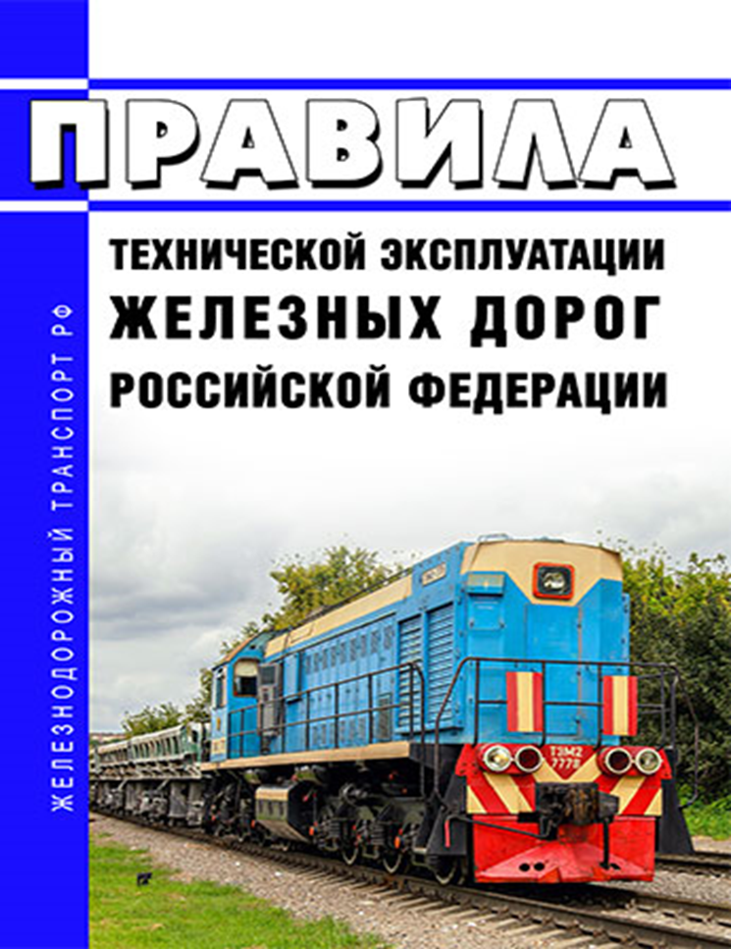

Ограждение мест препятствий для движения поездов и мест производства работ на станциях

Slide 2
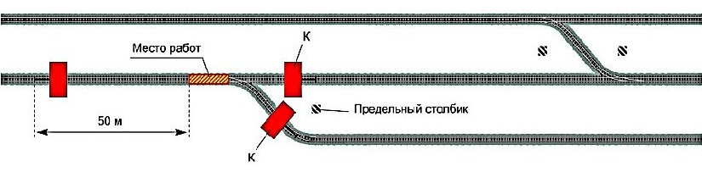
Ограждение мест препятствий для движения поездов и мест производства работ на станциях
ИСИ Раздел IV. п. 50-58 Сигналы ограждения на железнодорожном транспорте
Ограждение мест препятствий для движения поездов и мест производства работ на железнодорожных станциях: установка стрелок, их запирание или зашивание костылями, установка переносных сигналов на железнодорожном пути, на стрелочном переводе, вблизи стрелочного перевода, на входной стрелке, между входной стрелкой и входным сигналом.
Ограждение мест, требующих уменьшения скорости на главных и на станционных железнодорожных путях.
Ограждение железнодорожного подвижного состава на станционных железнодорожных путях.
Ограждение поезда при вынужденной остановке на перегоне.

Slide 3
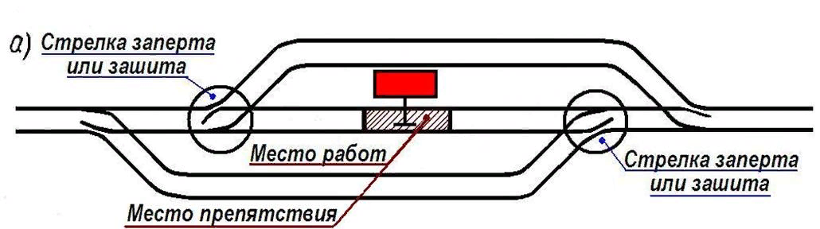
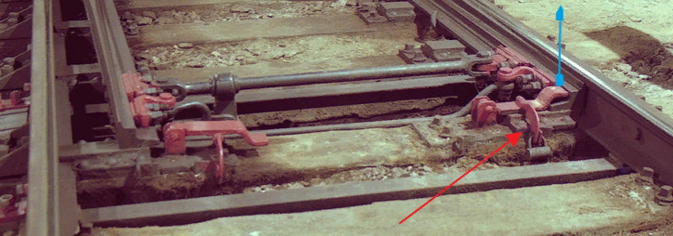
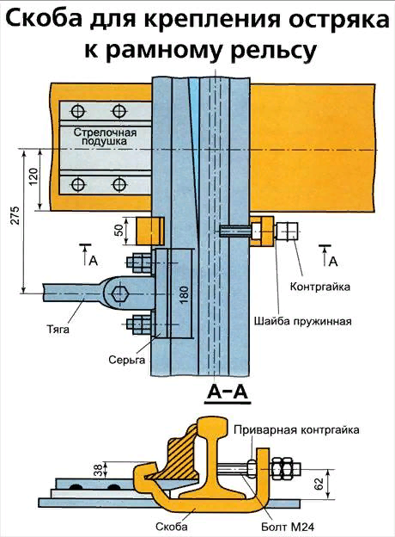
Ограждение мест препятствий для движения поездов и мест производства работ на станциях
При ограждении на станционном пути места препятствия или производства работ сигналами остановки все ведущие к этому месту стрелки устанавливаются в такое положение, чтобы исключить выезд на место препятствия подвижного состава, и запираются, или их остряки (подвижные сердечники крестовин) механически закрепляются костылями (зашиваются). На месте препятствия или производства работ на оси пути устанавливается переносной красный сигнал.
ИСИ п.50

Slide 4
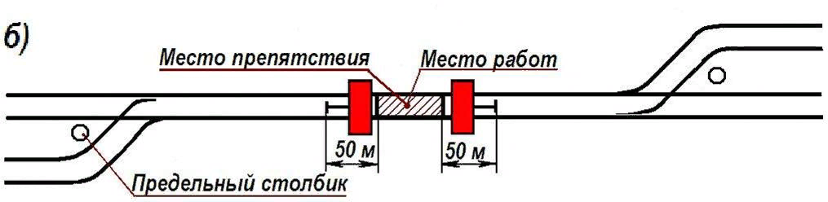
Ограждение мест препятствий для движения поездов и мест производства работ на станциях
При направленности остряков стрелок, ведущих к месту препятствия и не изолирующих путь, в сторону места препятствия или производства работ, место препятствия с двух сторон ограждается переносными красными сигналами, устанавливаемыми на путях общего пользования на расстоянии не менее 50 м, а на путях необщего пользования – не менее 15 м от границ места препятствия или производства работ.
ИСИ п.50

Slide 5
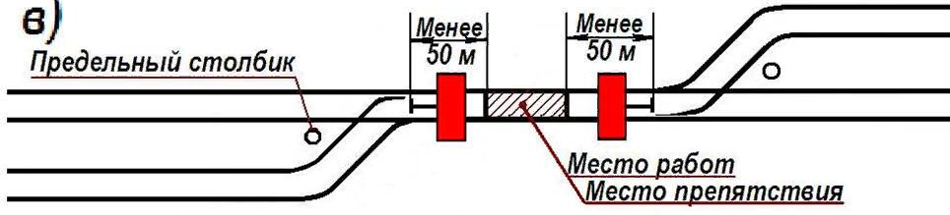
Ограждение мест препятствий для движения поездов и мест производства работ на станциях
Когда остряки стрелок на путях общего пользования расположены ближе чем на 50 м, а на путях необщего пользования – ближе чем на 15 м от места препятствия или производства работ, между остряками каждой такой стрелки устанавливается переносной красный сигнал.
ИСИ п.50

Slide 6
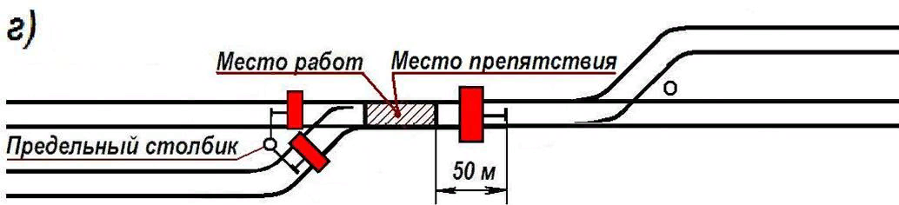
Ограждение мест препятствий для движения поездов и мест производства работ на станциях
При ограждении переносными красными сигналами места препятствия или производства работ на стрелочном переводе сигналы устанавливаются:
со стороны крестовины – напротив предельного столбика на оси каждого из сходящихся железнодорожных путей;
ИСИ п.50

Slide 7
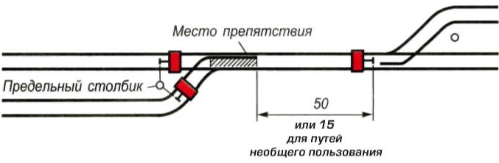
Ограждение мест препятствий для движения поездов и мест производства работ на станциях
При ограждении переносными красными сигналами места препятствия или производства работ на стрелочном переводе сигналы устанавливаются:
с противоположной стороны на путях общего пользования – на расстоянии не менее 50 м, а на путях необщего пользования – не менее 15 м от остряка стрелки.
ИСИ п.50

Slide 8
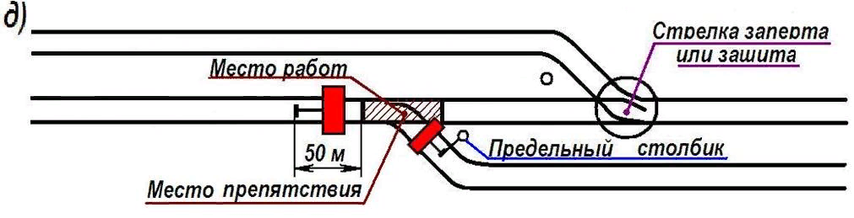
Ограждение мест препятствий для движения поездов и мест производства работ на станциях
Если вблизи от стрелочного перевода, подлежащего ограждению, расположен второй стрелочный перевод, позволяющий исключить выезд подвижного состава на стрелочный перевод, где имеется препятствие, то второй стрелочный перевод устанавливается в такое же положение и запирается или зашивается. В этом случае переносной красный сигнал со стороны второй изолирующей стрелки не ставится.
ИСИ п.50

Slide 9
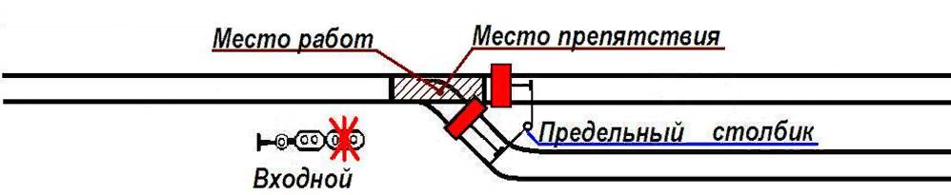
Ограждение мест препятствий для движения поездов и мест производства работ на станциях
Если место препятствия или производства работ находится на входной стрелке, то со стороны перегона оно ограждается закрытым входным светофором, а со стороны станции – переносными красными сигналами, устанавливаемыми на оси каждого из сходящихся путей напротив предельного столбика.
ИСИ п.50

Slide 10
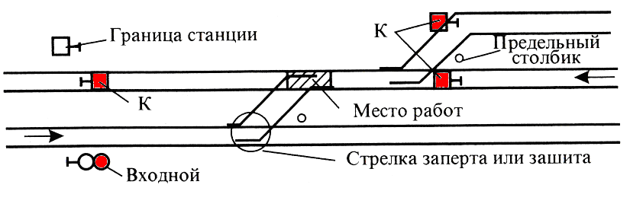
Ограждение мест препятствий для движения поездов и мест производства работ на станциях
Если место препятствия или производства работ, требующее остановки поезда, находится на выходной стрелке двухпутного участка, то со стороны перегона оно ограждается по правильному пути закрытым входным светофором, по неправильному пути – переносным красным сигналом, устанавливаемым в створе с сигнальным знаком «Граница станции», со стороны станции – переносными красными сигналами, устанавливаемыми на оси каждого из сходящихся железнодорожных путей напротив предельного столбика. Спаренный стрелочный перевод запирается или зашивается по направлению, исключающему выезд подвижного состава на место работ.
ИСИ п.50

Slide 11
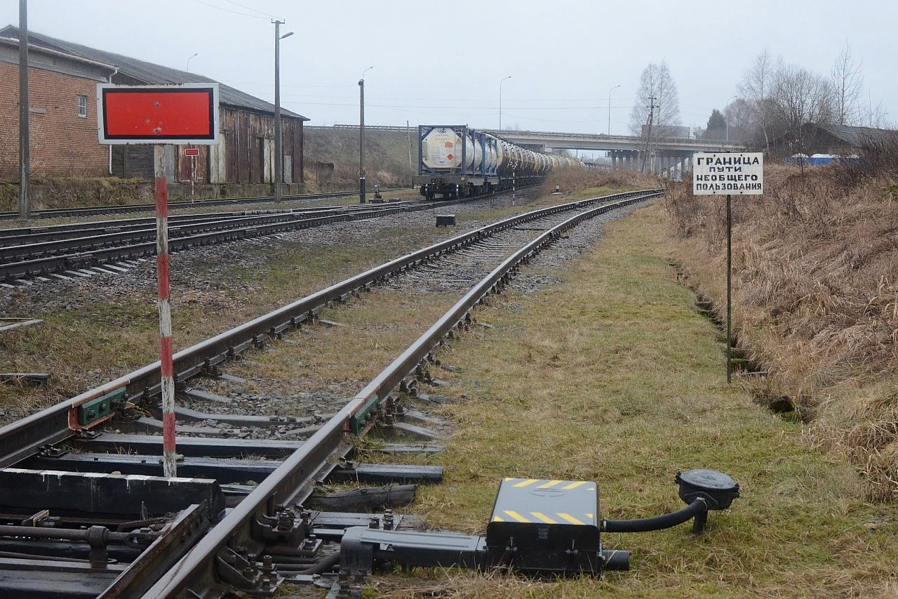
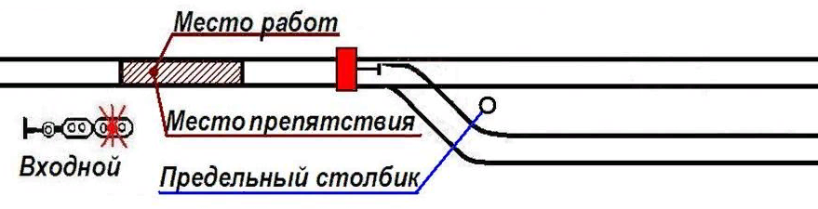
Ограждение мест препятствий для движения поездов и мест производства работ на станциях
Если место препятствия или производства работ находится между входной стрелкой и входным светофором, оно ограждается со стороны перегона закрытым входным светофором, а со стороны станции – переносным красным сигналом, установленным между остряками входной стрелки.
ИСИ п.50

Slide 12
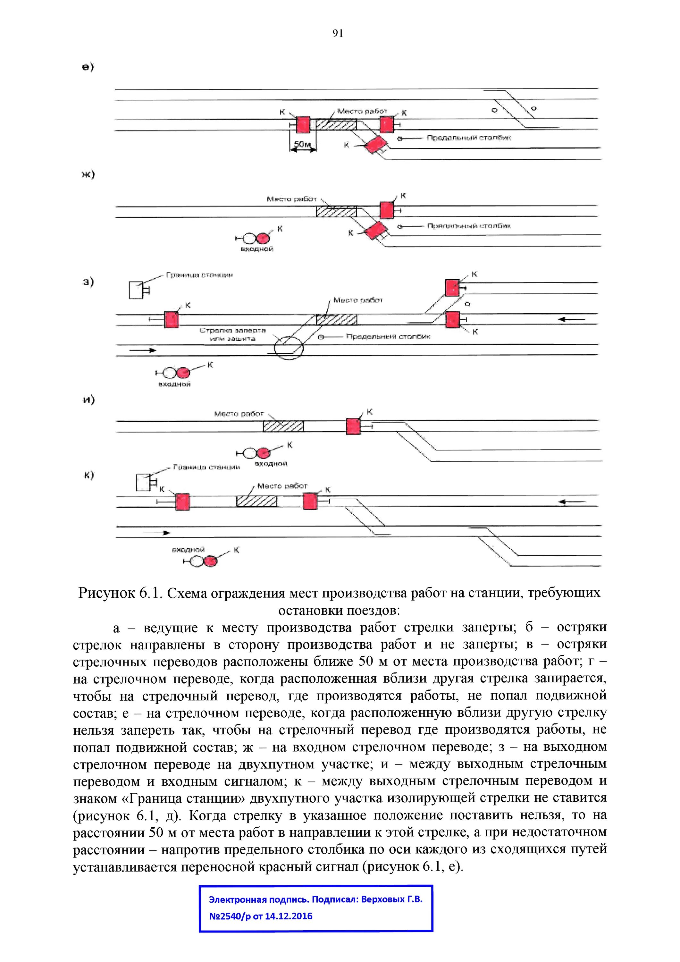
Ограждение мест препятствий для движения поездов и мест производства работ на станциях
Если место препятствия или производства работ на станции, требующее остановки поезда, находится между выходной стрелкой и сигнальным знаком «Граница станции», оно ограждается со стороны перегона по правильному пути закрытым входным светофором, по неправильному пути – переносным красным сигналом, устанавливаемым в створе с сигнальным знаком «Граница станции», а со стороны станции – переносным красным сигналом, установленным между остряками входной стрелки.
ИСИ п.50

Slide 13
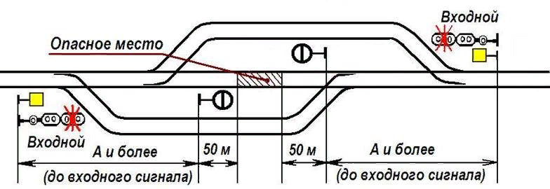
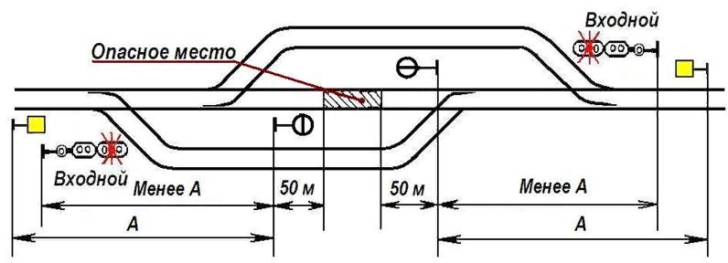
Ограждение мест препятствий для движения поездов и мест производства работ на станциях
Главный путь станции однопутного участка
Место, требующее уменьшения скорости, расположенное на главном пути станции, ограждается переносными сигналами уменьшения скорости и сигнальными знаками «Начало опасного места» и «Конец опасного места».
ИСИ п.51

Slide 14
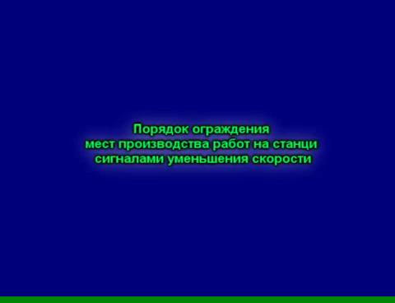
Главный путь станции однопутного участка
Ограждение мест препятствий для движения поездов и мест производства работ на станциях
1 мин
30 сек

Slide 15
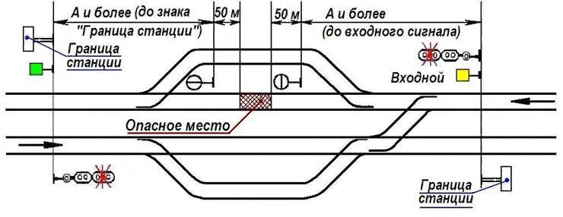
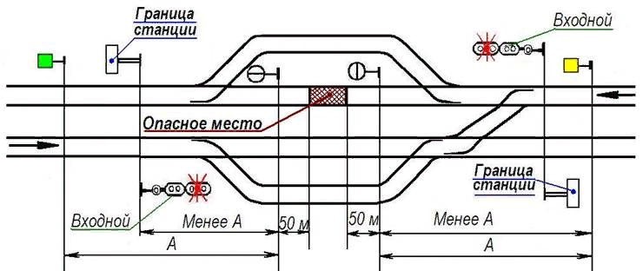
Ограждение мест препятствий для движения поездов и мест производства работ на станциях
Главный путь станции двухпутного участка
ИСИ п.51

Slide 16
Главный путь станции двухпутного участка
Ограждение мест препятствий для движения поездов и мест производства работ на станциях
1 мин
30 сек

Slide 17
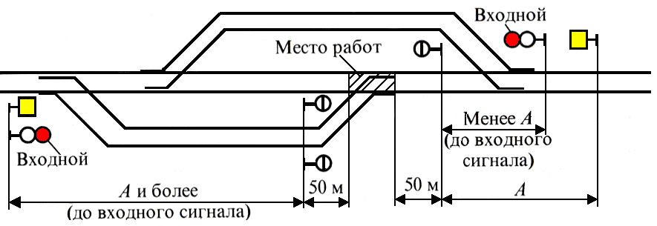
Ограждение мест препятствий для движения поездов и мест производства работ на станциях
Место, требующее уменьшения скорости, расположенное на стрелочном переводе, расположенном на главном пути станции, ограждается переносными сигналами уменьшения скорости и сигнальными знаками «Начало опасного места» и «Конец опасного места».
ИСИ п.51

Slide 18
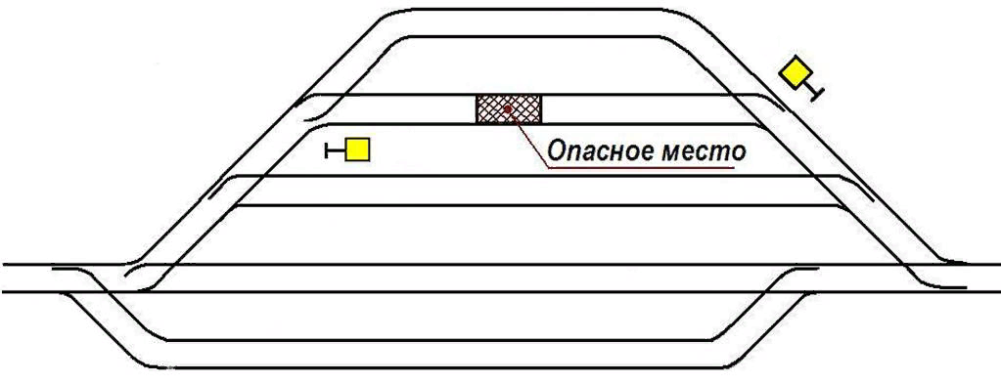
Если место, требующее уменьшения скорости, расположено не на главных станционных путях, то оно ограждается только переносными сигналами уменьшения скорости.
ИСИ п.51

Slide 19
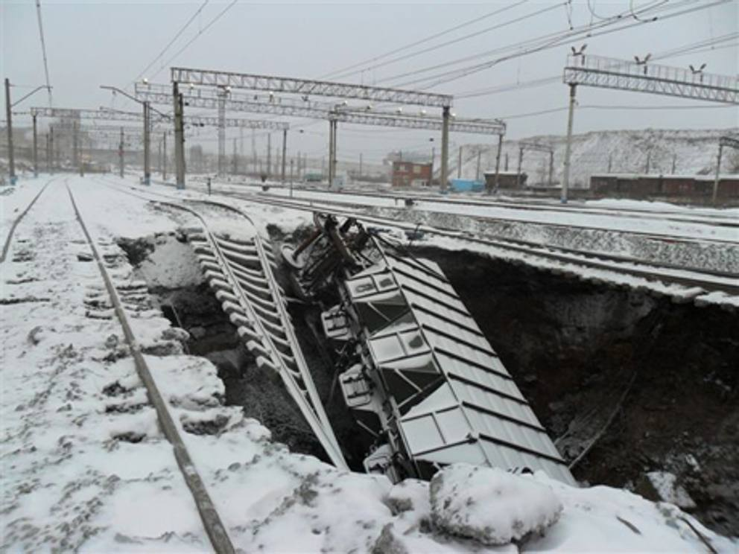
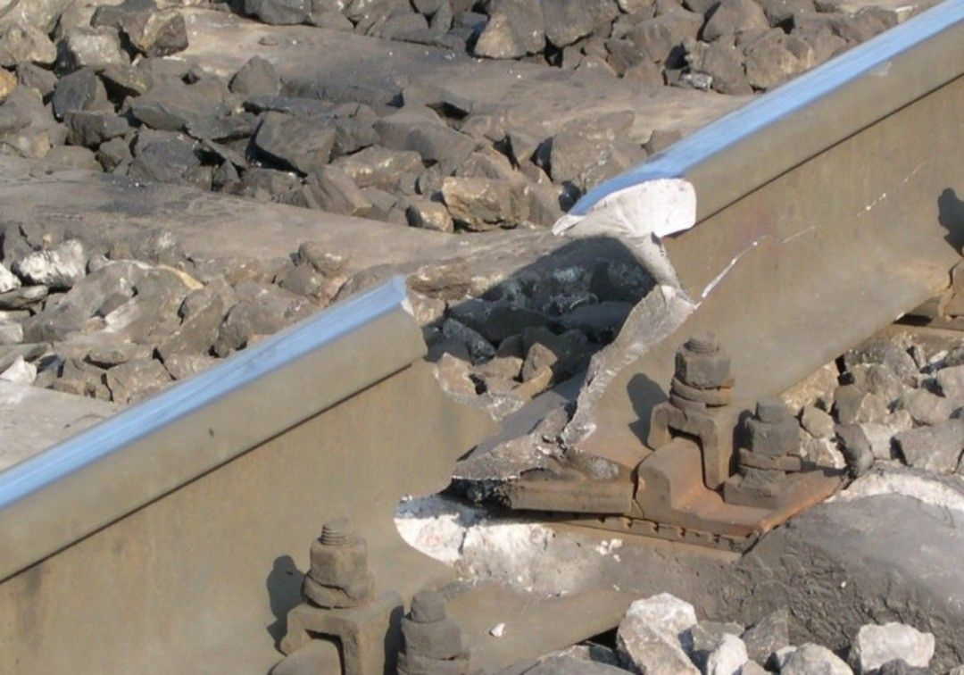
Ограждение мест препятствий для движения поездов и мест производства работ на станциях
При обнаружении на станции места внезапно возникшего препятствия или неисправности, угрожающей безопасности движения, дорожный мастер (или бригадир пути) немедленно ограждает место сигналами остановки или сигналами уменьшения скорости и сообщает ДНЦ. В Журнале осмотра формы ДУ-46 делается запись о немедленном закрытии движения по месту препятствия или ограничению скорости по неисправности пути или стрелочных переводов.
ИСИ п.51

Slide 20
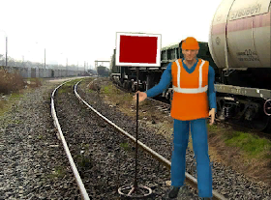
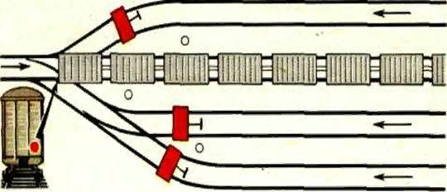
Ограждение мест препятствий для движения поездов и мест производства работ на станциях
Ограждение вагонов на станционных путях
На станциях путей необщего пользования, не оборудованных устройствами электрической централизации стрелок и светофоров, в случае остановки поезда в горловине станции и отсутствия прохода по смежным путям, все выходы с этих путей ограждаются сигналами остановки.
ИСИ п.51

Slide 21
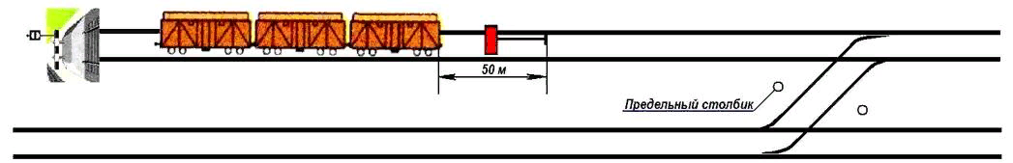
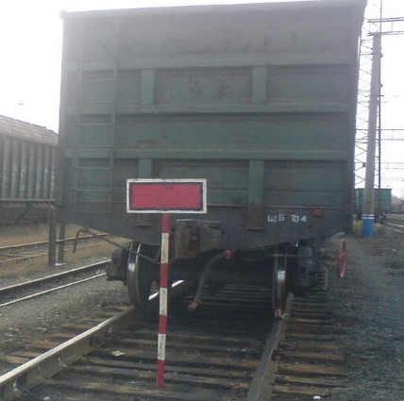
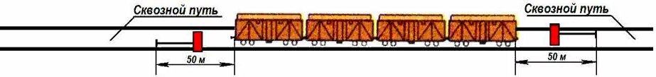
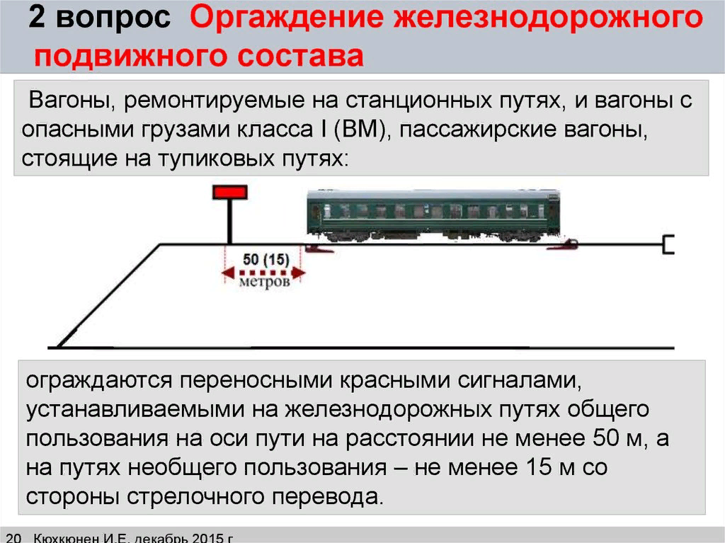
Ограждение мест препятствий для движения поездов и мест производства работ на станциях
Ограждение вагонов на станционных путях
Вагоны, ремонтируемые на станционных путях, и вагоны с опасными грузами класса 1 (взрывчатые материалы), стоящие на отдельных путях, ограждаются переносными красными сигналами, устанавливаемыми на путях общего пользования на оси пути на расстоянии не менее 50 м, а на путях необщего пользования – не менее 15 м (на сквозных путях – с обеих сторон, а на тупиковых путях – со стороны стрелочного перевода).
ИСИ п.52

Slide 22
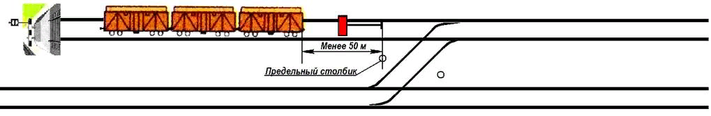
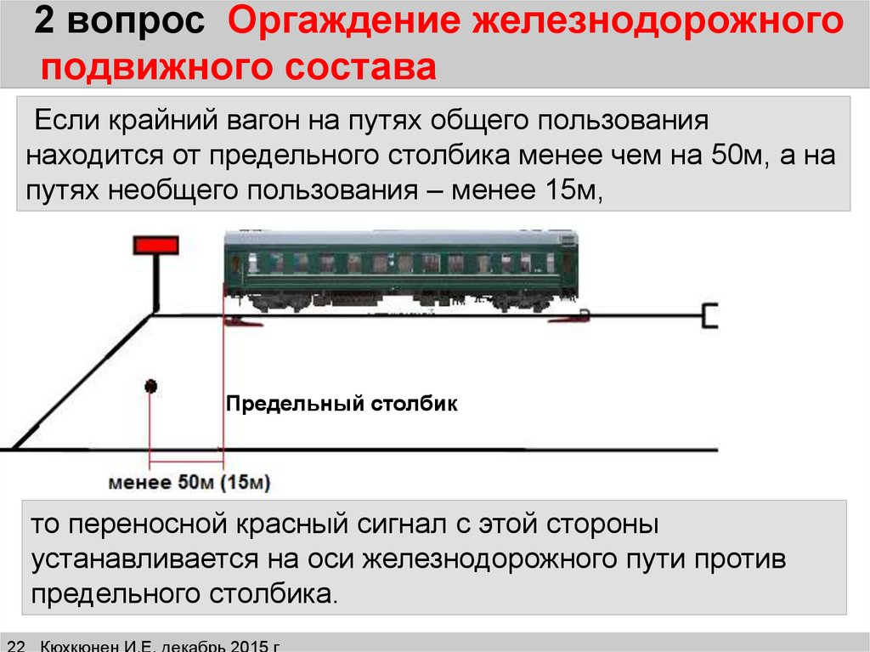
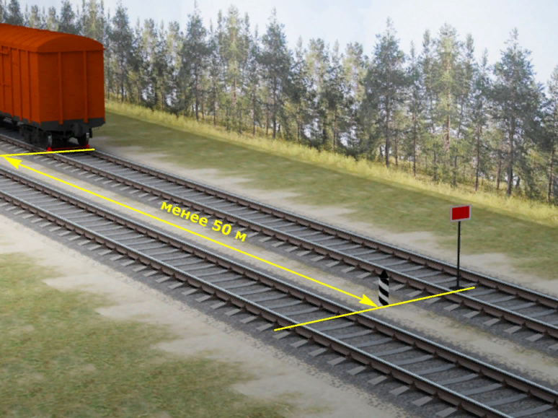
Ограждение мест препятствий для движения поездов и мест производства работ на станциях
Ограждение вагонов на станционных путях
При нахождении крайнего вагона на путях общего пользования на расстоянии менее 50 м от предельного столбика, а на путях необщего пользования – менее 15 м, переносной красный сигнал с этой стороны устанавливается на оси пути напротив предельного столбика.
ИСИ п.52

Slide 23
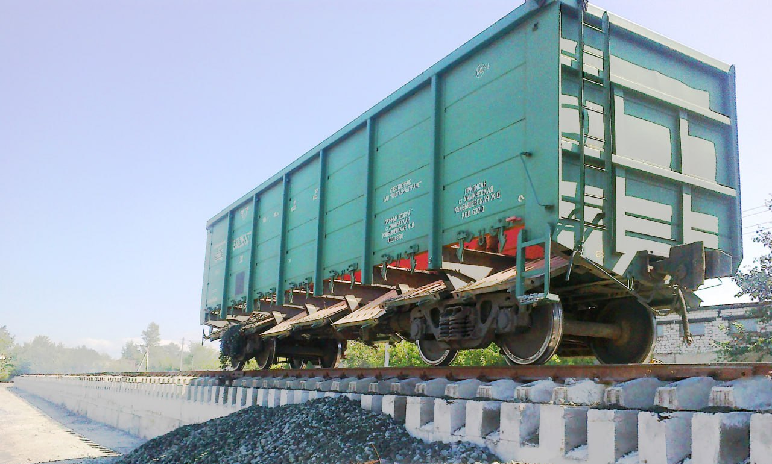
Ограждение мест препятствий для движения поездов и мест производства работ на станциях
Ограждение вагонов на станционных путях
На путях общего и необщего пользования места проведения погрузочно-разгрузочных работ и промывки вагонов ограждаются переносными красными сигналами, установленными на расстоянии не менее 10 м от крайнего вагона (на сквозных путях – с обеих сторон, а на тупиковых путях – со стороны стрелочного перевода).
ИСИ п.53

Slide 24
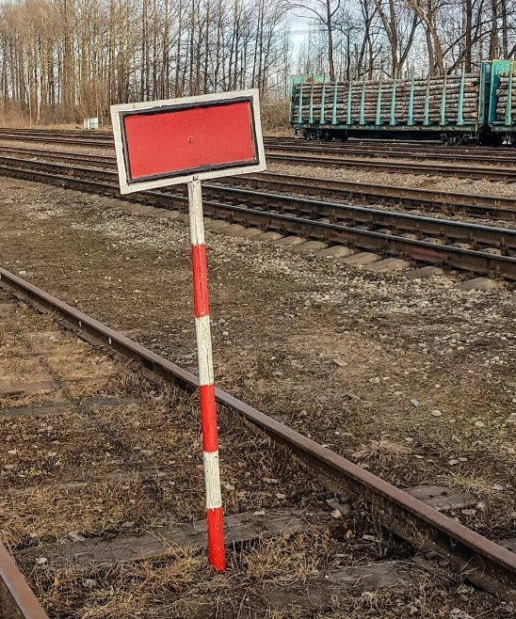
Ограждение мест препятствий для движения поездов и мест производства работ на станциях
менее 10 м
При нахождении крайнего вагона на местах проведения погрузочно-разгрузочных работ и промывки вагонов на расстоянии менее 10 м от предельного столбика, переносной красный сигнал с этой стороны устанавливается на оси пути напротив предельного столбика.
ИСИ п.53

Slide 25
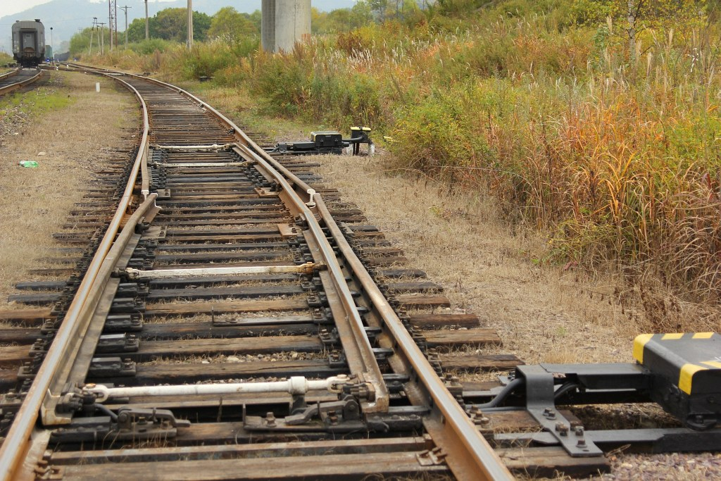
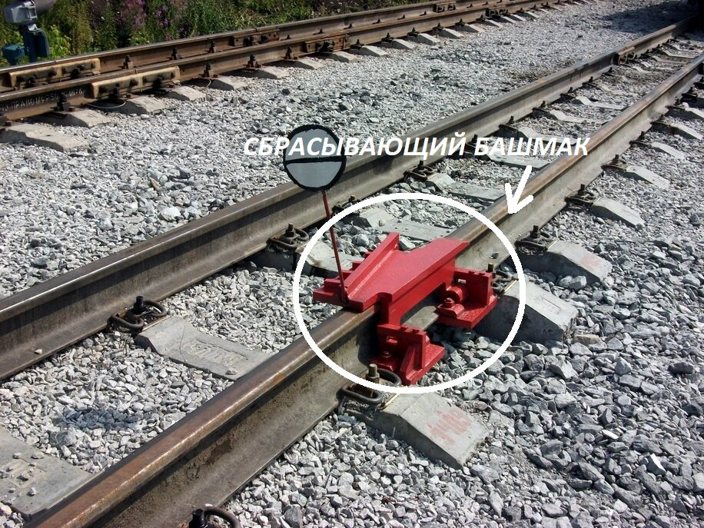
Ограждение мест препятствий для движения поездов и мест производства работ на станциях
На станциях, оборудованных устройствами электрической централизации, пути, на которых производится очистка вагонов, устранение коммерческого брака, безотцепочный ремонт вагонов, техническое обслуживание и др., оборудуются устройствами ограждения, исключающими въезд подвижного состава на эти пути; при этом может применяться ограждение постоянными сигналами в порядке, установленном ТРА станции.
ИСИ п.53

Slide 26
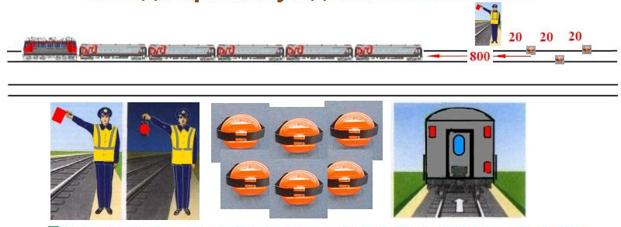
Ограждение поезда при вынужденной остановке на перегоне
При вынужденной остановке на перегоне пассажирского поезда ограждение должно производиться проводником последнего пассажирского вагона по указанию машиниста в случаях:
1) затребования восстановительного или пожарного поезда, а также вспомогательного локомотива, если помощь оказывается с хвоста поезда;
2) если поезд был отправлен при перерыве действия всех средств интервального регулирования движения поездов и связи по правильному железнодорожному пути на двухпутный перегон или однопутный перегон с извещением об отправлении за ним другого поезда.
ИСИ п.54

Slide 27
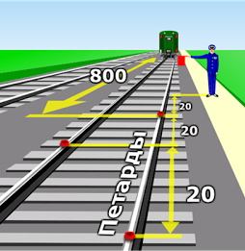
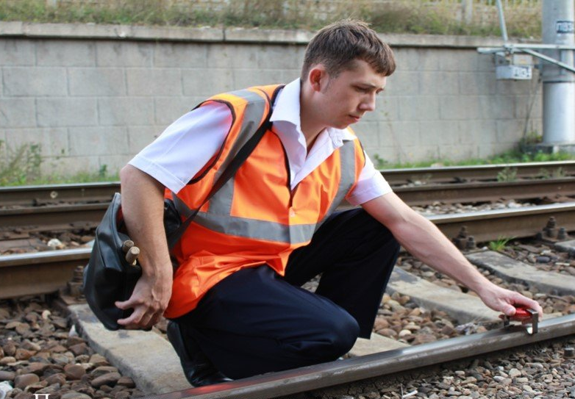
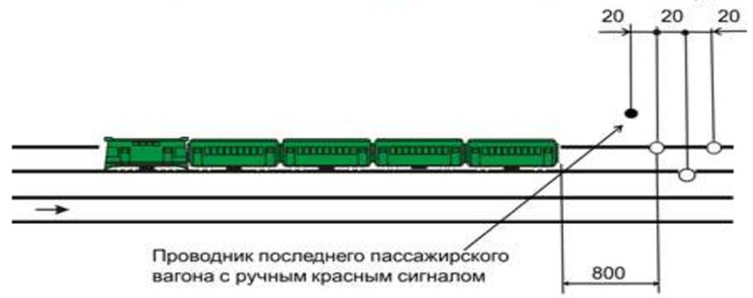
Ограждение поезда при вынужденной остановке на перегоне
Проводник последнего пассажирского вагона, ограждающий остановившийся поезд, приводит в действие ручной тормоз, укладывает на расстоянии не менее 800 м от хвоста поезда петарды, после чего отходит от места уложенных петард обратно к поезду на расстояние от 20 до 25 м и показывает ручной красный сигнал в сторону перегона.
ИСИ п.54

Slide 28
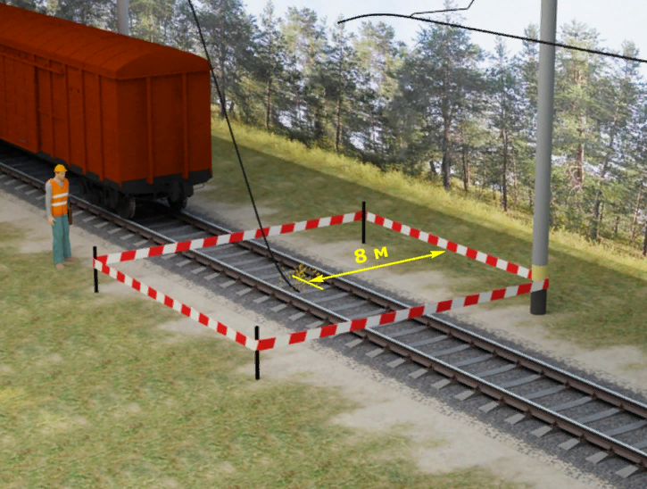

Ограждение поезда при вынужденной остановке на перегоне
При вынужденной остановке на перегоне других поездов они ограждаются в случаях, когда отправление было произведено в условиях перерыва действия всех средств интервального регулирования движения поездов и связи по правильному пути на двухпутный перегон или однопутный перегон с выдачей извещения об отправлении за ним другого поезда.
При этом ограждение производится помощником машиниста, который немедленно после остановки переходит в хвост поезда, проверяет наличие поездного сигнала, наблюдает за перегоном и в случае появления следом идущего поезда принимает меры к его остановке.
В сообщении о вынужденной остановке поезда должны быть указаны точно причина и условия остановки, сведения о том, может ли продолжать поезд движение и через какое время, и другие сведения.
ИСИ п.54

Slide 29

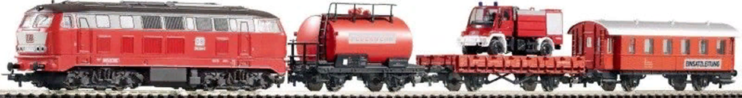
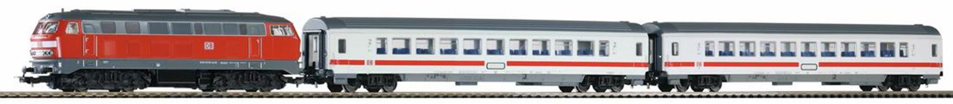


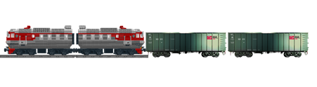
Ограждение поезда при вынужденной остановке на перегоне
Проводник вагона, ограждающий хвост остановившегося на перегоне пассажирского поезда, возвращается к составу только после подхода и остановки восстановительного, или пожарного поезда, вспомогательного локомотива либо при передаче ограждения работнику, уполномоченному владельцем инфраструктуры, подошедшему к месту остановки пассажирского поезда.
Помощник машиниста, находящийся у хвоста поезда, отправленного при перерыве действия всех средств интервального регулирования движения поездов и связи, возвращается на локомотив только после подхода и остановки следом идущего поезда или по сигналу машиниста, подаваемому свистком локомотива, после снятия ограждения.
ИСИ п.55

Slide 30
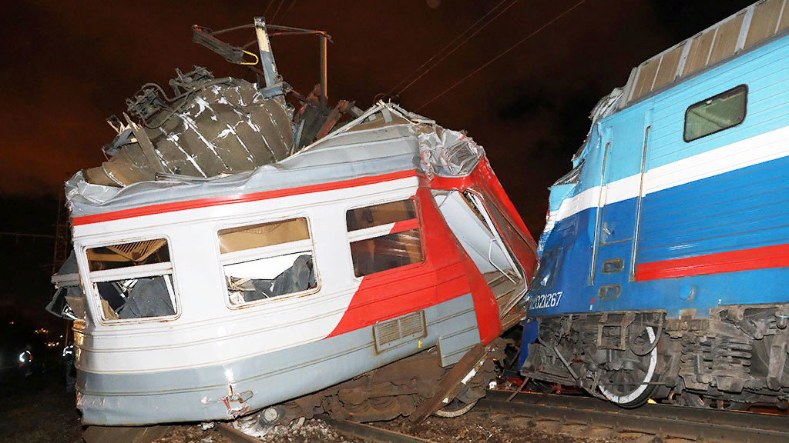

Ограждение поезда при вынужденной остановке на перегоне
При вынужденной остановке поезда на двухпутном или многопутном перегоне вследствие схода с рельсов, столкновения, развалившегося груза и случаях, когда требуется оградить место препятствия для движения поездов, возникшее на смежном пути, машинист подает сигнал общей тревоги.
ИСИ п.57

Slide 31
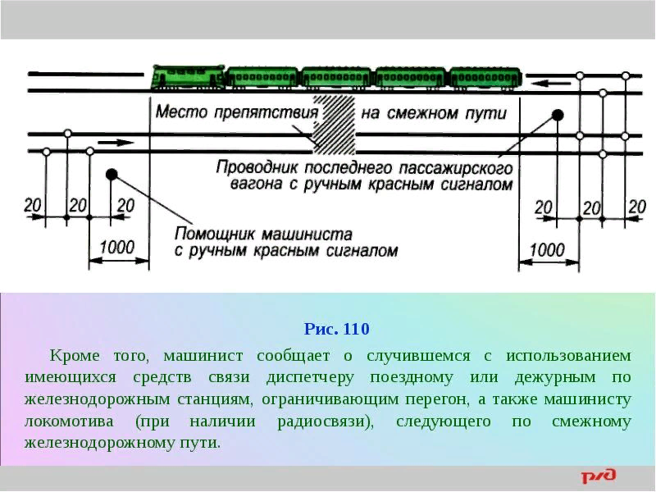
Ограждение поезда при вынужденной остановке на перегоне
В случае остановки пассажирского поезда ограждение производится укладкой петард на расстоянии не менее 1000 м от головы и хвоста поезда, со стороны головы поезда помощником машиниста, а с хвоста поезда – проводником последнего пассажирского вагона.
ИСИ п.57

Slide 32
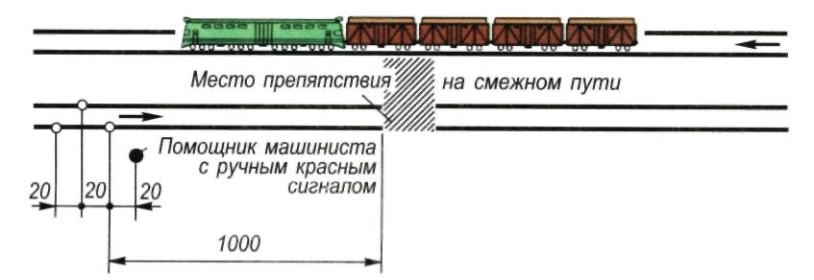
Ограждение поезда при вынужденной остановке на перегоне
При остановке других поездов ограждение производится помощником машиниста укладкой петард на смежном пути со стороны ожидаемого по этому пути поезда на расстоянии не менее 1000 м от места препятствия.
Если голова поезда находится на расстоянии более 1000 м от места препятствия, петарды на смежном железнодорожном пути укладываются напротив локомотива.
ИСИ п.57

Slide 33
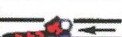


Ограждение поезда при вынужденной остановке на перегоне
ТЧМП
1000
20
Если машинистом поезда будет получено сообщение о том, что по смежному пути отправлен поезд по неправильному пути, он по радиосвязи или свистком локомотива вызывает помощника машиниста для укладки петард на таком же расстоянии от места препятствия с противоположной стороны, а на путях необщего пользования для ограждения препятствия – с противоположной стороны.
ИСИ п.57

Slide 34
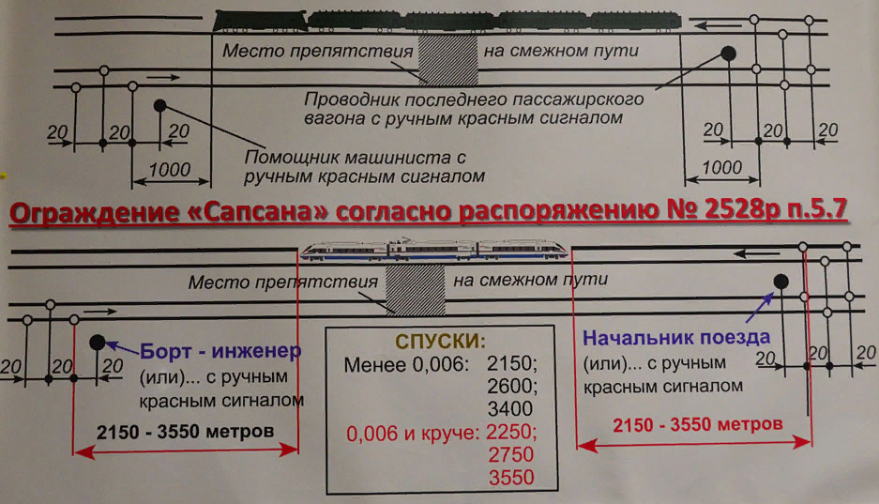
Ограждение поезда при вынужденной остановке на перегоне
На участках, где обращаются пассажирские поезда со скоростью свыше 120 км/ч, расстояния укладки петард устанавливаются локальным нормативным актом владельца инфраструктуры.
После укладки петард помощник машиниста и проводник вагона отходят от места уложенных петард обратно к поезду на расстояние от 20 до 25 м и показывают красный сигнал в сторону возможного приближения поезда.
ИСИ п.57

Slide 35

Ограждение мест препятствий для движения поездов и мест производства работ на станциях
В случае вынужденной остановки поезда на перегоне для ограждения хвоста и головы поезда, а также мест препятствий для движения поездов на смежном пути двухпутного или многопутного перегона по распоряжению машиниста ведущего локомотива привлекаются работники локомотивной бригады, проводники пассажирских вагонов, кондукторы, а также работники других служб дежурные по переезду, бригадиры пути, электромеханики и др.
ИСИ п.58

Slide 36


Ограждение мест препятствий для движения поездов и мест производства работ на станциях
Закрепление материала
В каких случаях производится ограждение пассажирского поезда при вынужденной остановке на перегоне?
Схема ограждения пассажирского поезда на перегоне в вышеперечисленных случаях.
Схема ограждения других поездов на перегоне в вышеперечисленных случаях.
При возникновении внезапного препятствия на перегоне и отсутствии необходимых переносных сигналов на месте препятствия какой сигнал остановки должен быть немедленно установлен?
Какое расстояние должно быть между петардами?

Slide 37
Опережающее задание по следующей теме:
Актуализация домашнего задания:
ИСИ Раздел IV. п. 50-58 Сигналы ограждения на железнодорожном транспорте
Проработка конспекта занятия и специальной технической литературы.
Составить конспект по теме:
- Схема ограждения мест производства работ на станциях.
Подготовка к практическому занятию №4.
Ручные сигналы. Сигнальные указатели и знаки на железнодорожном транспорте
Требования, предъявляемые к ручным сигналам при приеме, пропуске, отправлении поездов, при опробовании автотормозов.
Должностные лица, в обязанность которых вменяется подача сигналов.
Указатели: маршрутные, стрелочные, устройств сбрасывания и путевого заграждения и прочие; показания и место установки.
Постоянные и временные сигнальные знаки, их назначение и места установки.

Slide 38

Спасибо за внимание

